Slide 1


STILL.PUNK
(
(
BANCO DE DADOS
OQUE É ?

Slide 2


BANCO DE DADOS NÃO RELACIONAIS
STILL.PUNK
UM BANCO DE DADOS NÃO RELACIONAL, TAMBÉM CONHECIDO COMO NOSQL GUARDA AS INFORMAÇÕES NUM BANCO DE DADOS SEM PRECISAR DE UMA TABELA.
ELES USAM MODELOS LIVRES. ISSO AJUDA A LIDAR COM DADOS SOLTOS E DEIXA O SISTEMA MAIS RÁPIDO E FÁCIL DE CRESCER SENDO BEM FLEXÍVEL
UTILIZADO PRA GRANDES VOLUME OU DADOS QUE MUDAM MUITO GUARDANDO TUDO EM UM JSON

Slide 3
STILL.PUNK
BANCO DE DADOS
RELACIONAL
o banco de dados tem a funçaõ de armazena, organiza informações em uma estrutura
de tabelas de linhas e em colunas que se relacionan entre si.
São a base do gerenciamento moderno de dados e podem variar de pequenos sistemas
de desktop a grandes soluções em nuvem.
Eles garantem a integridade dos dados, a escalabilidade e a facilidade de acesso,
sendo essenciais para organizações de todos os tipos e tamanhos.

Slide 4
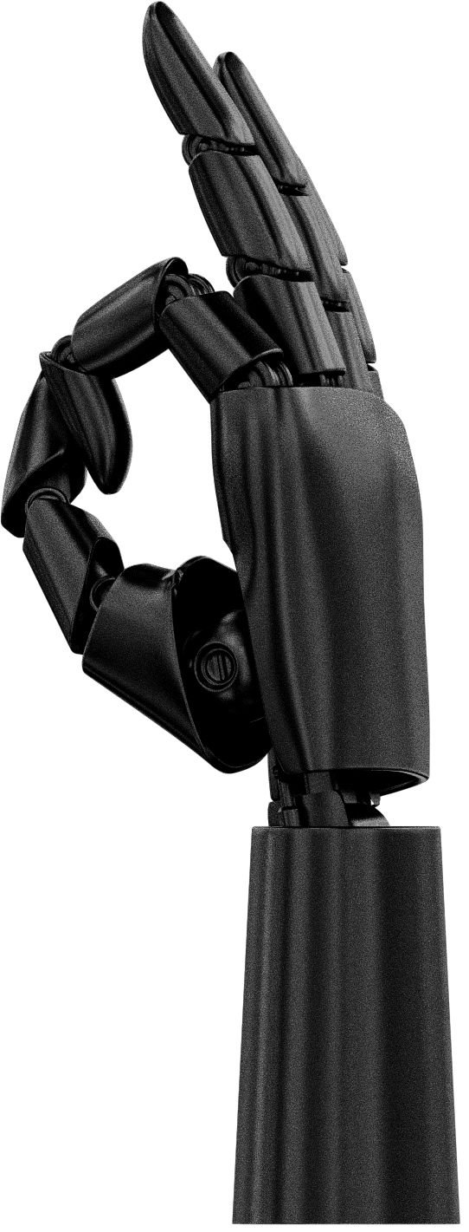
(ORIENTADO A GRAFOS)
STILL.PUNK
foca em mapear conexõs/relações complexas entre entidades.
exemplo
redes sociais, refletindo exatamente a definição: conjunto de objetos interconectados.
vertices
arestas
representa entidades
individuais de rede
representa as conexões e
interação entre os vetores
oferece melhor performace e flexibilidade, pois e mais adequados para modelar cenarios do mundo real.

Slide 5


(
(
BANCO DE DADOS
NUVEM
VANTAGENS
O QUE É
DESVANTAGENS
ESCALABILIDADE: PODE AUMENTAR OU DIMINUIR OS RECURSOS CONFORME A DEMANDA.
ACESSO REMOTO: OS DADOS PODEM SER ACESSADOS PELA INTERNET.
MENOR INFRAESTRUTURA: NÃO PRECISA MANTER TANTOS SERVIDORES FÍSICOS.
BACKUP: PODE CONTAR COM BACKUPS E RECURSOS DE RECUPERAÇÃO.
FLEXIBILIDADE: A EMPRESA PODE CONTRATAR OS RECURSOS DE QUE PRECISA.
É UM BANCO DE DADOS QUE FICA ARMAZENADO EM SERVIDORES DE EMPRESAS DE NUVEM, COMO AWS, AZURE E GOOGLE CLOUD, EM VEZ DE FICAR EM UM SERVIDOR FÍSICO DA PRÓPRIA EMPRESA.
DEPENDÊNCIA DA INTERNET: PROBLEMAS DE CONEXÃO PODEM AFETAR O ACESSO.
CUSTOS: QUANTO MAIOR O USO, MAIOR PODE SER O CUSTO.
SEGURANÇA: CONFIGURAÇÕES INCORRETAS PODEM EXPOR OS DADOS.
DEPENDÊNCIA DO PROVEDOR: PROBLEMAS NO SERVIÇO PODEM AFETAR A EMPRESA.

Slide 6
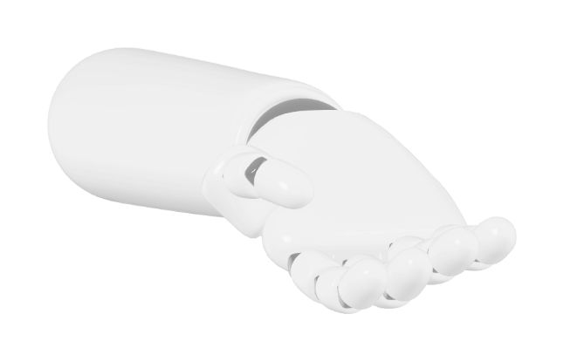
STILL.PUNK
INTEGRIDADE & RECUPERAÇÃO
POSSUI ROTINAS DE BACKUP E REGRAS PARA EVITAR DADOS DUPLICADOS OU INCONSISTENTES.
A integridade em um banco de dados tem como objetivo garantir que as informações armazenadas sejam corretas, consistentes e confiáveis. Para isso, existem regras como chave primária, que identifica cada registro de forma única; chave estrangeira, que relaciona diferentes tabelas; NOT NULL, que impede campos obrigatórios de ficarem vazios; UNIQUE, que evita valores duplicados; e CHECK, que permite definir condições que os dados precisam seguir.
Já a recuperação está relacionada à capacidade de restaurar os dados após falhas, erros ou perdas. Para isso, são utilizados principalmente backups, que são cópias dos dados armazenados, e logs de transações, que registram alterações realizadas no banco. Dessa forma, caso aconteça algum problema, é possível recuperar as informações e reduzir a perda de dados.

Slide 7




APLICAÇAÇÕES PRATICAS
STILL.PUNK
NO DIA A DIA, MESMO DE FORMA INPERCEPTIVEL NOS RELACIONAMOS CONSTANTEMENTE COM BANCO DE DADOS
DESDE QUANDO FAZEMOS TRANSAÇÕES BANCARIAS
OU QUANDO ACESSAMOS UMA REDE SOCIAL
COMÉRCIO ELETRÔNICO
SISTEMAS FINANCEIROS
GUARDA INFORMAÇÕES COMO PREÇO DE MERCADORIAS, CADASTRO DE CLIENTES, ESTOQUE , PEDIDOS DE COMPRAS E TRANSAÇÕES
CONTAS E SALDOS
PIX E TRANSAÇÕES
HISTÓRICO DE MOVIMENTAÇÕES
Sistemas de Saúde
REDES SOCIAIS
JÁ NAS REDES SOCIAIS SÃO ARMAZENADOS PERFIS DE USUARIOS, SEUS POSTS, CURTIDAS, ETC
Cadastro de pacientes
Consultas e agendamentos
Exames e históricos

Slide 8
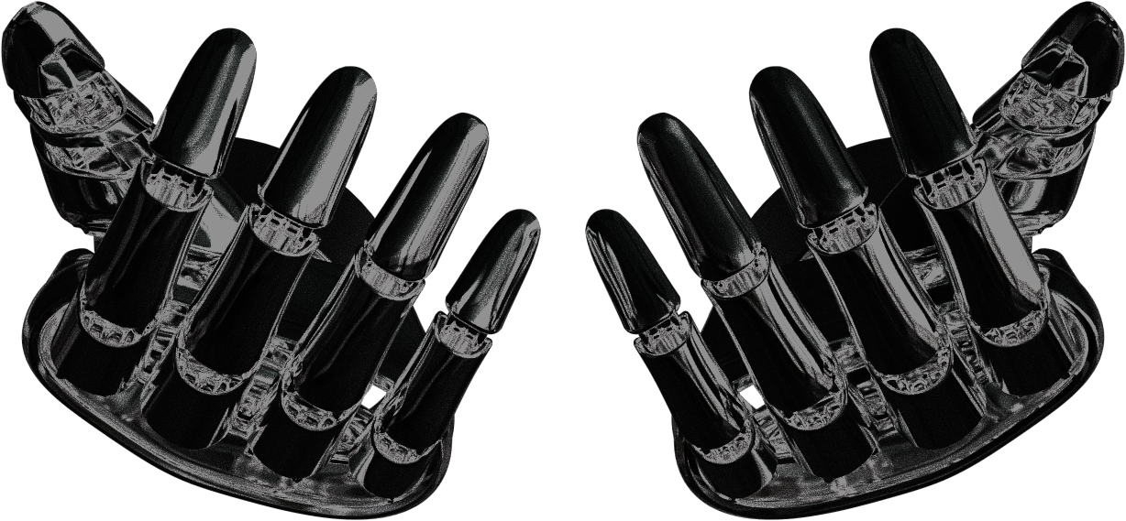
SEGURANÇA DE ACESSO
CRIPTOGRAFIA
STILL.PUNK
Utilizada para proteger os dados contra acessos indevidos
AUTENTICAÇÃO
Verifica quem é o usúario
ex: usúario e senha
AUTORIZAÇÃO E PERMISSÕES
AUDITORIA
Registra acessos e alterações
Define o que cada usúario pode fazer
ex: escola
PRINCÍPIO DO MENOR PRIVILÉGIO
é uma regra de segurança que dá a pessoas, programas ou computadores apenas o acesso básico necessário para fazer o seu trabalho, nada mais

Slide 9
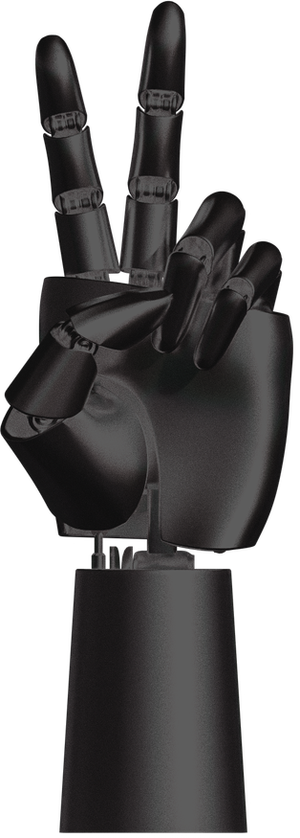
(
(
OBRIGADO
CRIADO POR:
YAGO GREGIO
ARTHUR ALVES
JOARDSON
PEDRO TUROLLA
EYCK JARDEL
VIVIAN FERREIRA
LUCAS HIDAUGO
PEDRO TAKEO
JULIO GABRIEL
STILL.PUNK

